Slide 1
Geschichte studieren in Gießen WS 2020/21
Historisches Institut
Herzlich willkommen!
Prof. Dr. Hannah Ahlheim / Dr. Monika Rox-Helmer OStR i.H.

Slide 2
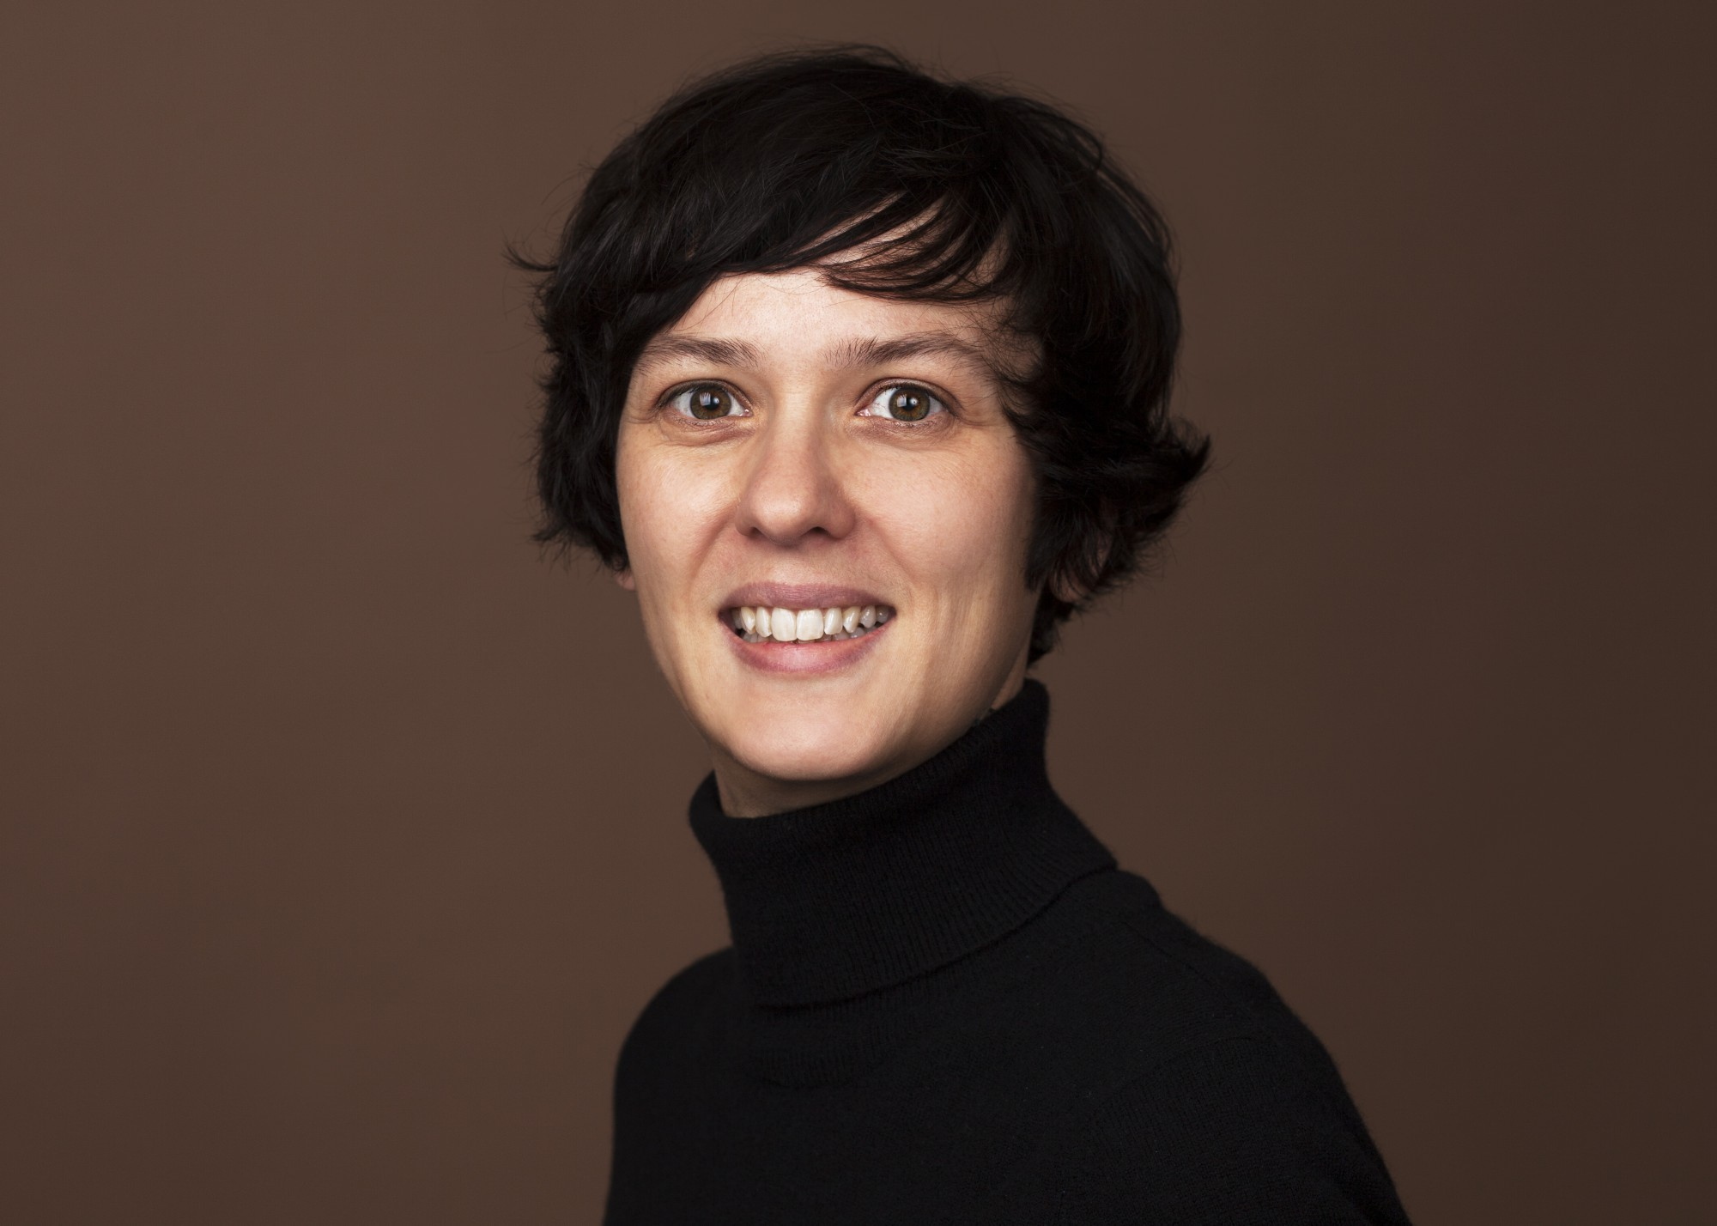
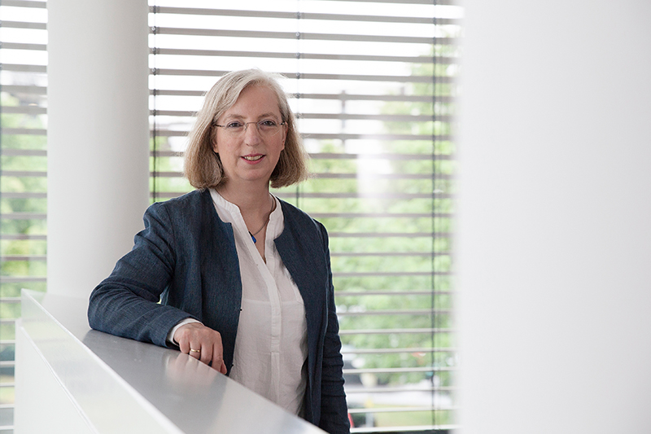
Geschichte studieren in Gießen WS 2020/21
Historisches Institut
Wir freuen uns, Sie am Historischen Institut begrüßen zu dürfen!
Prof. Dr. Hannah Ahlheim Dr. Monika Rox-Helmer OStR i.H
Geschäftsführende Direktorin Studienfachberaterin Lehramt

Slide 3
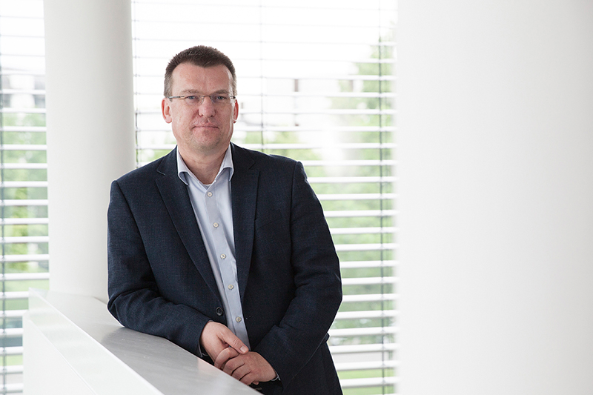
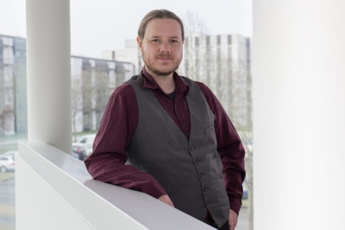
Geschichte studieren in Gießen WS 2020/21
Historisches Institut
Weitere Beteiligte:
Prof. Dr. Stefan Tebruck
Professor für Mittelalterliche Geschichte
Dr. Frank Görne
Wissenschaftlicher Mitarbeiter
an der Professur für Alte Geschichte

Slide 4
Geschichte studieren in Gießen WS 2020/21
Ablauf und Inhalte des Vortrags
Die zwei Standbeine der Geschichtslehrkraft: Fachwissenschaft und Fachdidaktik (Überblick über den Studienverlauf im Lehramtsstudium)
Das erste Studienjahr
Die Planung des ersten Studienjahres
Sprachanforderungen
Weitere Weitere Informationen zum Historischen Institut und Beratungsmöglichkeiten

Slide 5
Die zwei Standbeine der Geschichtslehrkraft
Geschichte studieren in Gießen WS 2020/21
Fachwissenschaft und Fachdidaktik
als Bestandteile des Lehramtsstudiums

Slide 6
Geschichte L3/BBB Alle Module
Historische Grundlagen: Alte Geschichte (P)
Theorie I: Didaktik (P)
Historische Grundlagen: Mittelalterliche Geschichte (P)
Pragmatik I (P)
Historische Grundlagen: Neuere Geschichte (P)
Pragmatik II: Schulpraktische Studien (P in einem der Unterrichtsfächer)
Theorie und Methode (P)
Vertiefungsmodule (WP)
Alte Geschichte
Theorie II: Vertiefungsmodul (WP)
Mittelalterliche Geschichte
Theorie des historischen Lehrens
und Lernens
Vertiefungsmodul Neuere Geschichte (P)
Manifestationen der Geschichts-
kultur
Vertiefungsmodul: Alte Geschichte, Mittelalterliche Geschichte oder Neuere und Neueste Geschichte (WP)

Slide 7
Geschichte L3/BBB Alle Module Fachwissenschaft
Historische Grundlagen: Alte Geschichte (P)
Historische Grundlagen: Mittelalterliche Geschichte (P)
Historische Grundlagen: Neuere Geschichte (P)
Theorie und Methode (P)
Vertiefungsmodule (WP)
Alte Geschichte
Mittelalterliche Geschichte
Vertiefungsmodul Neuere Geschichte (P)
Vertiefungsmodul: Alte Geschichte, Mittelalterliche Geschichte oder Neuere und Neueste Geschichte (WP)

Slide 8
Geschichte L3/BBB Alle Module Fachdidaktik
Theorie I: Didaktik (P)
Pragmatik I (P)
Pragmatik II: Schulpraktische Studien (P in einem der Unterrichtsfächer)
Theorie II: Vertiefungsmodul (WP)
Theorie des historischen Lehrens
und Lernens
Manifestationen der Geschichts-
kultur

Slide 9
Geschichte L3/BBB Die ersten vier Semester
Historische Grundlagen: Alte Geschichte
Theorie I: Didaktik
Historische Grundlagen: Mittelalterliche Geschichte
Pragmatik I: Didaktik und Fachwissenschaft
Grundlagenmodul: Neuere Geschichte
Modul: Theorie und Methode
Hinweis: Nicht alle Module im ersten Semester anfangen, sondern gezielt auswählen und auf vier Semester planen! Begonnene Module sollten nach Möglichkeit im folgenden Semester beendet werden!

Slide 10
Geschichte L3/BBB Studienverlaufsplan
 |  | LP | 1. | 2. | 3. | 4. | 5. | 6. | 7. | 8.
 | Modul 02: Theorie I Didaktik | 9 | VL PS
 | Modul 03: Pragmatik I Didaktik und Fachwissenschaft | 9 |  |  | PS PS
 | Modul 04: Grundlagenmodul – Alte Geschichte | 6 | VL PS
 | Modul 05b: Grundlagenmodul – Mittelalter | 9 |  |  | VL PS Ü
 | Modul 06b Grundlagenmodul – Neuere Geschichte | 9 | VL PS Ü
 | Modul: Theorie und Methode | 3 |  |  | Ü
WP | Modul 10a: Theorie des Historischen Lehrens und Lernens | 9 |  |  |  |  | HS | OS
WP | Modul 10b: Manifestationen der Geschichtskultur | 9 |  |  |  |  | HS | OS
WP | Modul 07b: Vertiefungsmodul Alte Geschichte | 10 |  |  |  |  | VL | HS
WP | Modul 08b: Vertiefungsmodul Mittelalterliche Geschichte | 10 |  |  |  |  | VL | HS
 | Modul 09b –Vertiefungsmodul Neuere und Neueste Geschichte | 10 |  |  |  |  | VL | HS
WP | Modul 07b: Vertiefungsmodul Alte Geschichte | 10 |  |  |  |  | VL HS
WP | Modul 08b: Vertiefungsmodul Mittelalterliche Geschichte | 10 |  |  |  |  | VL HS
WP | Modul 09b –Vertiefungsmodul Neuere und Neueste Geschichte | 10 |  |  |  |  | VL HS
WP | Modul 12a: Schulpraktische Studien – Fachdidaktisches Blockpraktikum | 12 |  |  |  |  | S SP | S
WP | Modul 12b: Schulpraktische Studien – Projektpraktikum | 12 |  |  |  |  | S | SP S
Der Studienverlaufsplan
dient der Orientierung!

Slide 11
Geschichte L3/BBB
Historische Grundlagen: Alte Geschichte (WP/P)
Vorlesung
Prüfung: Klausur oder mündliche Prüfung
Proseminar:
Prüfung: Klausur oder Quellenkommentar

Slide 12
Geschichte L3/BBB
Historische Grundlagen: Mittelalterliche Geschichte (WP/P)
Vorlesung
Prüfung: Klausur
Proseminar:
Prüfung: Hausarbeit
Übung: Quellenkunde
Prüfung: Klausur
Wenn Lateinkenntnisse erst im Studium erworben werden, sollte das Grundlagenmodul „Mittelalter“ erst danach begonnen werden!

Slide 13
Geschichte L3/BBB
Historische Grundlagen: Neuere Geschichte(P)
Vorlesung
Prüfung: Klausur oder mündliche Prüfung
Proseminar:
Prüfung: Hausarbeit
Übung: Quellenkunde
Prüfung: Hausarbeit

Slide 14
Geschichte L3/BBB
Modul: Theorie und Methode
Übung:
Prüfung: Essay, Rezension oder Referat mit Ausarbeitung
TIPP:
Nicht im ersten Semester belegen!

Slide 15
Geschichte L3
Theorie 1: Didaktik
Vorlesung: Grundlagen der Geschichtsdidaktik
Prüfung: Anwesenheit/Erledigung von mehreren Hausaufgaben
Proseminar: Einführung in die Geschichtsdidaktik
Prüfung: Klausur
Hinweise:
Vorlesung und Proseminar ergänzen sich, müssen aber nicht notwendig im gleichen Semester studiert werden.

Slide 16
Geschichte L2/3/5/BBB
Pragmatik I: Didaktik und Fachwissenschaft
Proseminar: Historische Exkursion
Prüfung: Referat und Ausarbeitung
Proseminar: Projektunterricht oder fächerverbindendes Lernen
Prüfung: Ausarbeitung und Reflexion eines Lehr-Lernszenarios oder Projektpräsentation im Portfolio mit Reflexion

Slide 17
Geschichte studieren in Gießen WS 2020/21
Wie wähle ich meine Veranstaltungen aus?
Der Studienverlaufsplan gilt als Orientierung!
Es gibt nur wenige Vorgaben durch die Modulordnung, denn nur wenige Veranstaltungen/Module setzen Voraussetzungen.
Innerhalb des Grundstudiums und des Hauptstudiums sollten Sie Ihren Studienverlauf vor allem mit Rücksicht auf Ihre individuellen Interessen gestalten!
Achten Sie bei der Planung Ihres Stundenplans auch auf die Prüfungsformen, die in den Modulen vorgesehen sind!
Nehmen Sie nicht den gegenwärtigen Lehrplan für die Schule als einziges Auswahlkriterium für Veranstaltungen! Lehrpläne ändern sich und im Studium lernen Sie, sich historische Themen selbstständig zu erschließen.

Slide 18
Geschichte studieren in Gießen L3 WS 2020/21
Welche Sprachanforderungen gibt es für Geschichte L3/BBB?
zwei Fremdsprachen (ist mit dem Abitur abgedeckt; sollten Sie ohne Abitur den Hochschulzugang erworben haben, wenden Sie sich an einen Fach- Studienberater)
Latinum bzw. Lateinkenntnisse im Umfang des Latinums
Für diejenigen, die kein Latinum in der Schule erworben haben, gilt:
Sie müssen Lateinkenntnisse im Umfang des kleinen Latinums erwerben:
Dazu gibt es zwei Kurse an der JLU
„Latein I“ bis zum 2. Semester
„Latein II“ spätestens bis zu den Vertiefungsmodulen Alte oder Mittelalterliche Geschichte
Wichtig: Lateinkenntnisse gelten als Studienvoraussetzung. Deshalb ist es wichtig, dass Sie sich zu Beginn Ihres Studiums auf das Nachholen dieser Sprachkenntnisse konzentrieren, denn ohne Lateinkenntnisse können Sie Ihr Studium nach dem 2. Semester nicht fortsetzen.
Tipp: Gehen Sie dennoch in eine oder zwei Veranstaltungen in Geschichte, um die Motivation nicht zu verlieren und zu prüfen, ob das Ihr Fach ist!

Slide 19
Geschichte studieren in Gießen L3 WS 2020/21
Welche Sprachanforderungen gibt es?
Wie sieht die Praxis in den Seminaren aus?
Es gibt jedes Semester auch bilinguale Seminarangebote.
In allen Seminaren können englischsprachige Texte vorkommen, je nach Thema auch französischsprachige.
In den Seminaren zur Osteuropäischen Geschichte sind Kenntnisse in den slawischen Sprachen gern gesehen, aber keine Teilnahmevoraussetzung.
In den Seminaren zur Mittelalterlichen Geschichte wird vorausgesetzt, dass Sie Latein können. Ihre Schulkenntnisse reichen in der Regel auch dann aus, wenn der Unterricht längere Zeit zurückliegt; sie erwerben sich gemeinsam mit allen Seminarteilnehmern im Verlauf der Seminare einen Fachwortschatz sowie eine gewisse Übersetzungspraxis für einzelne Textgattungen.

Slide 20
Studienfachberatung
Geschichte studieren in Gießen L2/L5 WS 2020/21
Fachwissenschaft: Prof. Dr. Hans-Jürgen Bömelburg
Beratungstermine nach Vereinbarung
Tel.: 0641/ 99-28020
Email: Hans-Juergen.Boemelburg@geschichte.uni-giessen.de
Fachdidaktik: Dr. Monika Rox-Helmer
Sprechstunde regelmäßig: Mittwoch 13-15.00h (Tel.: 0641/99-28315); Anmeldung über Stud.IP
Email: Monika.C.Rox-Helmer@geschichte.uni-giessen.de
Sprechstunde Studienanfänger:
Beratung auf dem Infomarkt
Prof. Dr. Hannah Ahlheim
Freitag, 30. Oktober, 12 bis 14 Uhr
Tel. 0641 99 28 134 oder https://uni-giessen.webex.com/meet/hannah.ahlheim
Dr. Monika Rox-Helmer
Donnerstag, 29. Oktober, 10 bis 12 Uhr
Teil. 0641/9928315

Slide 21
Weitere Informationsmöglichkeiten
Geschichte studieren in Gießen L3 WS 2020/21
Virtueller Infomarkt in Webex: (live) am Donnerstag 14-15 Uhr
Erklärvideo des Historischen Instituts
Online-Runde
Sprechstunden im Rahmen der Studieneinführungswoche
Erstsemester-Seminare in Präsenz
Sprechstunden aller Dozenten während des Semesters

Slide 22
Weitere Informationsmöglichkeiten
Geschichte studieren in Gießen L3 WS 2020/21
Die Homepage des Historischen Instituts:
http://www.uni-giessen.de/fbz/fb04/institute/geschichte/
Informationen zum Studium: Studiengänge, Fachberatung, Bafög
Lehrende und ihre Kontaktdaten
Aktuelle Termine, Neuigkeiten....
Die Homepage der Fachdidaktik Geschichte
http://www.uni-giessen.de/cms/fbz/fb04/institute/geschichte/didaktik/Informatione
Studienführer: Lehramt Geschichte studieren in Gießen: Tipps und Tricks von Lehrenden und Studierenden der Didaktik
Informationen zu einzelnen Modulen und Hinweise auf Grundlagenliteratur
Projekte, Forschungsarbeiten, Unterrichtsmaterialien....

Slide 23
Geschichte studieren in Gießen L3 WS 2020/21
Wir danken Ihnen für Ihre Aufmerksamkeit
und wünschen Ihnen
einen
guten Start in Ihr Geschichtsstudium!

